Slide 1

우리나라의 사회보험제도

Slide 2
Contents
1
사회보장의 이해
2
의료보장의 이해
3
건강보험의 발전과정
4
건강보험 일반
5
가입자
6
국민건강보험공단
7
보험급여(1)

Slide 3
Contents
8
보험급여(2)
9
건강보험심사평가원
10
보험료
11
이의신청 및 심사청구
12
보칙 및 벌칙
13
노인장기요양보험제도

Slide 4
의료보장의 이해
제1절 의료보장의 개념
제2절 의료보장제도의 분류
제3절 급여범위 및 제공방법
제4절 재원조달 방법
제5절 진료비 지불방법
제6절 관리운영 방법

Slide 5
제1절 의료보장의 개념
1) 개념
의료보장은 소득보장과 더불어 사회보장의 한 축, 의료보장은 국민의 건강권을 보호하기 위하여 필요한 보건의료서비스를 국가나 사회가 제도적으로 제공하는 것(건강보험, 의료급여, 산재보험 등을 포괄하는 개념)
2) 목적
예기치 못한 의료비 부담으로부터 사회구성원들을 재정적으로 보호하고 필요에 따른 의료이용의 형평성을 높이며, 국민의료비를 적절한 수준으로 유지하고, 의료수급의 효율성을 제고
3) 의료보장 범위
의료비의 보장(소극적), 의료 그 자체 및 건강의 보장(적극적 의미, 우리나라)

Slide 6
제2절 의료보장제도의 분류
1. 국가보건서비스방식(NHS)
국민의 의료문제는 국가가 책임져야 한다는 관점
정부가 일반조세로 재원을 마련하여 모든 국민에게 무상으로 의료를 제공하는 국가의 직접적인 의료관장 방식(조세방식 또는 베버리지 방식)
재원의 대부분이 국세 및 지방세로 조달되고 의료공급체계도 국가의 책임하에 조직화되어 있어, 전 국민이 동등하게 혜택을 받고 있음
영국, 스웨덴, 이탈리아 등

Slide 7
제2절 의료보장제도의 분류
2. 사회보험방식(NHI)
의료비에 대한 국민의 자기 책임의식을 견지하되 이를 사회화하여 정부기관이 아닌 보험자가 보험료로써 재원을 마련하여 의료를 보장하는 방식(비스마르크 방식)
1차적으로 국민의 보험료에 의해 재원을 조달하고, 국가는 2차적 지원과 후견적 지도기능을 수행(국민의 정부 의존심을 최소화)
관리체계는 민간 자율기구(조합 또는 금고) 중심의 자치적 운영을 근간으로 하며, 의료의 사유화를 전제로 의료공급자가 국민과 보험자간에서 보험급여를 대행하는 방식
독일, 일본, 프랑스, 한국 등
3. 민간보험방식: 미국(사(私)보험에 의존, 4700만명 사각지대, 맹장수술비 1만5000달러, 안과 시력검사비 60달러)
미국(72%정도/2000)을 제외한 대부분의 선진국은 사회보험/NHS의 보충적 역할로서 민간보험실시(독일/33.9%, 프랑스/95.5%, 영국/10.6% 등)

Slide 8
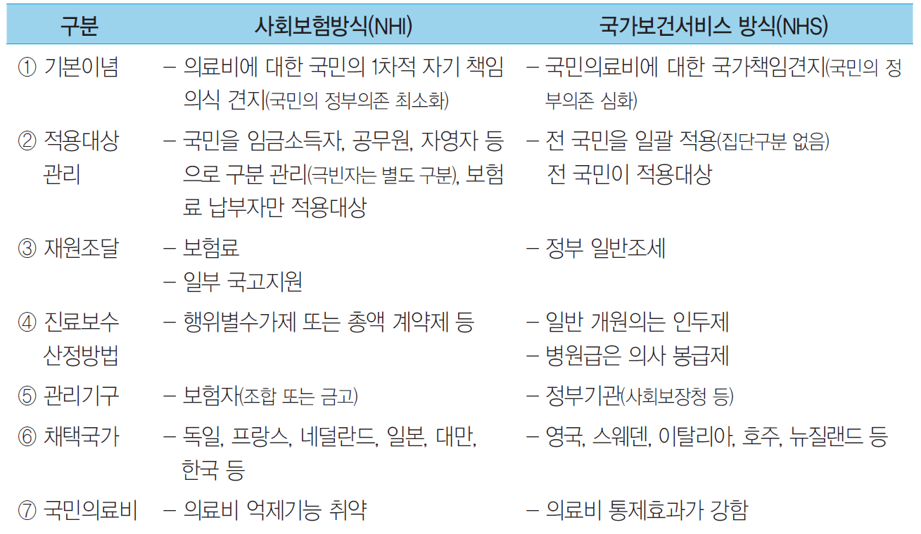

Slide 9
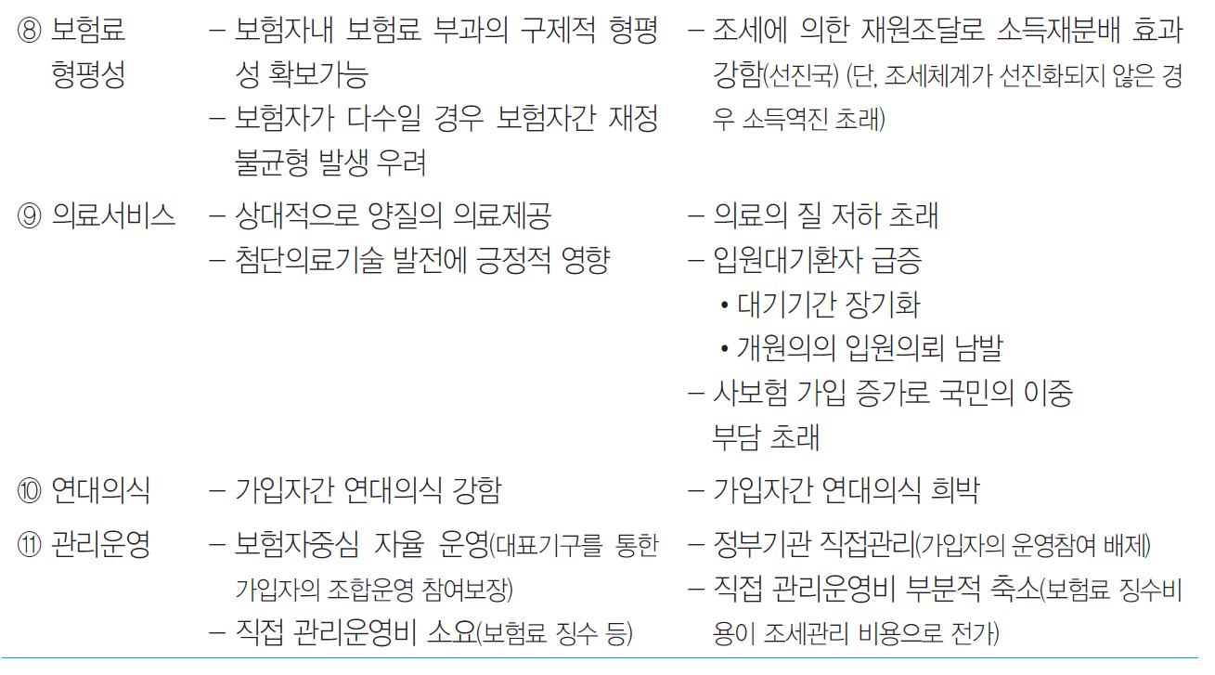

Slide 10
제3절 급여범위 및 제공방법
1. 의료서비스 급여범위
1) 급여의 기능별 분류
① 상병수당: 질병이나 사고로 인한 소득상실을 보상하기 위해 현금으로 지급
② 의료급여: 질병이나 사고로 인한 치료와 관련하여 지급하는 요양급여(우리나라는 분만급여 포함, 서비스급여), 요양비(분만비 포함, 현금급여), 건강검진(서비스급여), 본인부담액 보상금(현금급여) 등
③ 장제급여: 질병이나 사고로 사망하는 경우 현금으로 지급
2) 급여의 형태별 분류
① 현금급여: 상병수당, 요양비, 본인부담액보상금, 장제비 등
② 현물급여: 요양급여, 건강검진, 약제급여 등
3) 급여의 법적 분류
① 법정급여(요양급여, 요양비, 건강검진) ② 임의급여/부가급여(장제비, 상병수당)
#본인부담액보상금, 장제비(임의급여 폐지)

Slide 11
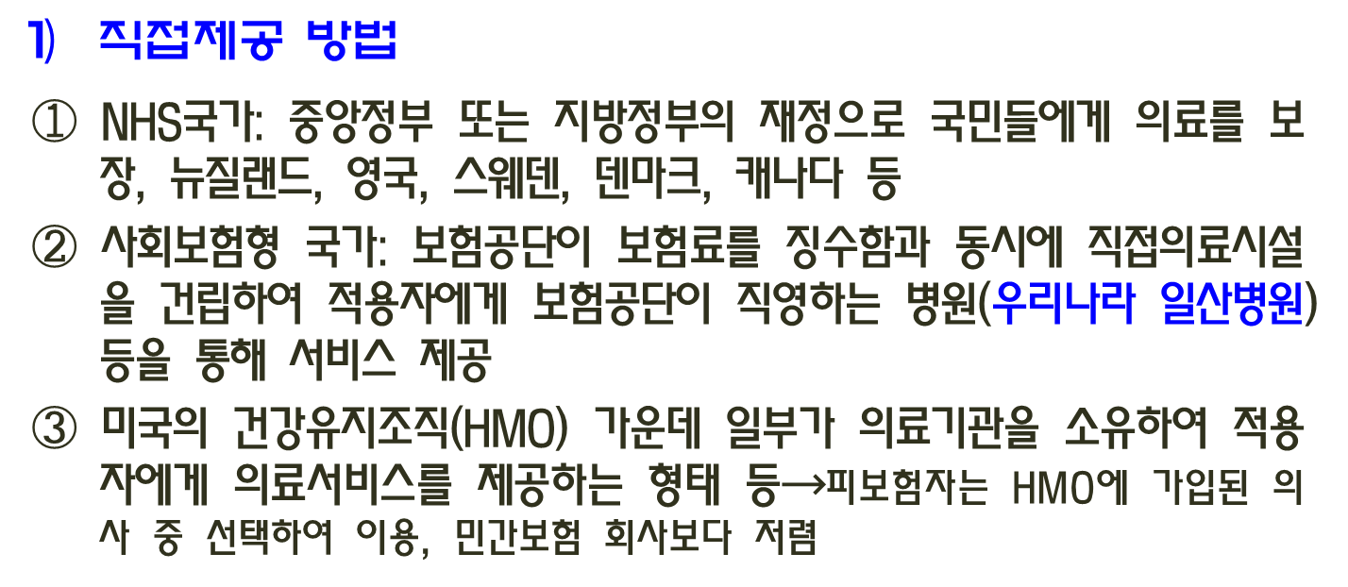
제3절 급여범위 및 제공방법
2. 급여제공 방법

Slide 12
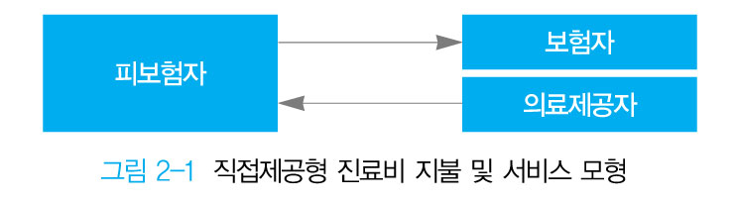
제3절 급여범위 및 제공방법
직영방식

Slide 13
제3절 급여범위 및 제공방법
2) 간접제공 방법
(1) 제3자 지불제도(Third-party payment)
① 의료보장 적용자는 필요시 의료서비스를 이용하고 의료공급자가 제3자인 보험공단이나 질병금고에 환자를 진료한 진료비를 청구하며, 제3의 지불자인 보험공단이나 질병금고는 청구된 진료비를 심사하여 의료공급자에게 직접지불
② 우리나라, 일본, 독일 등 대부분의 사회보험제도를 채택하는 국가
③ 이용자는 과다이용의 가능성, 공급자인 의료기관은 과잉공급 가능성과 함께 부당청구의 가능성 존재

Slide 14
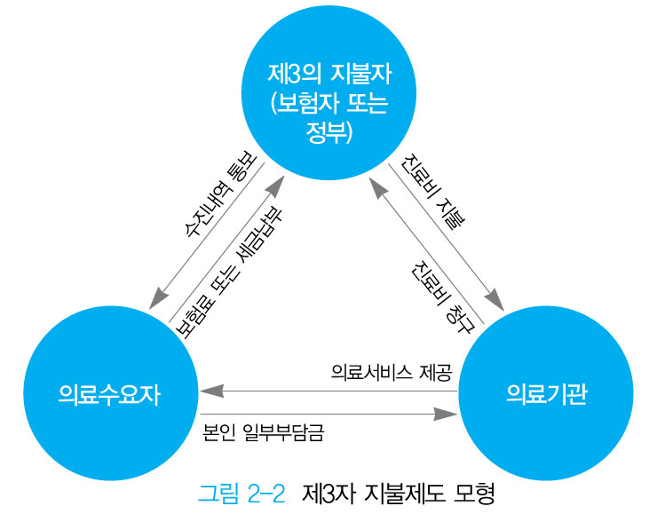
제3절 급여범위 및 제공방법

Slide 15
제4절 재원조달방법
1. 재원조달
공공재원 및 준공공재원: 일반조세수입, 부채, 소비세수입, 사회보험, 복권
민간재원: 고용주부담, 민간건강보험, 기부금, 진료비본인부담
2. 의료비증가 및 관리
1) 경상의료비 증가의 원인
❑ 경상의료비는 보건의료서비스와 재화의 소비를 위해서 국민전체가 1년간 지출한 총액. OECD는 GDP대비 약 8.8%(2018), 미국 16.9%, 프랑스11.3%, 일본11.0%, 우리나라 7.6%(2018)
의료수요의 증가
국민소득의 증가, 건강에 대한 관심의 증가, 본인부담의 감소, 건강보험급여의 확대
인구집단의 고령화, 의사수의 증가(의료공급자의 의료수요 창출)

Slide 16
제4절 재원조달방법
(2) 의료생산비용의 증가 및 의료기술의 발달
재료비, 인건비, 시설 및 장비비 비용 상승, 고가의료장비 수입
고급의료기술, 치료나 증상완화 등 중간단계기술의 발달
(3) 진료비 지불제도
행위별수가제
2) 국민의료비 관리방안
본인부담률을 적정수준으로 높임, 고가의료장비 도입억제, 노인전문요양시설이나 요양홈 확충, 행위별수가제 중심의 진료비 지불방식 개편, 국가적 차원의 공중보건사업, 보건교육 및 예방서비스 제공

Slide 17
제5절 진료비 지불방법
1. 진료행위별수가제(Fee for Service: 한국, 일본, 미국 등)
기준
단위서비스의 가격×서비스의 양, 진료행위 그 자체가 기준, 행위당 금액제로 사용하고 있음
장점
의료서비스의 양과 질이 극대화
의료인의 재량권이 최대: 환자에 대한 진료책임도 극대화
첨단 의과학 기술의 발달 유도
전문적인 의료의 수가결정에 적합
단점
국민의료비의 앙등소지, 과잉진료 우려
진료비 청구ㆍ심사ㆍ지불의 복잡화: 간접비용의 증가
의료기술 지상주의적 사고의 팽배유도
의료인ㆍ보험자의 마찰요인, 예방사업 소홀

Slide 18
제5절 진료비 지불방법
2. 인두제(Capitation: 영국, 덴마크, 이탈리아 등)
기준: 등록자 수(잠재환자수),1인당 기준수가 적용
장점
환자와 의사간 지속적 관계 유지
행정비용의 감소(행정업무 간편)
예방의료에 대한 관심 증대, 1차 의료에 적합
의료인 수입의 평준화 유도
비용의 상대적 저렴성
단점
서비스양의 최소화 경향, 후송의뢰 환자의 증가
전문의료에 부적합, 의사의 자율성 저하
의료서비스에 대한 가격경쟁의 배제, 비합리적 방법
환자의 선택권 제한

Slide 19
제5절 진료비 지불방법
3. 봉급제(Salary: 사회주의 국가 및 자본주의 2, 3차 진료)
기준
근로계약조건(근무시간, 전임제, 시간제)
경력, 자격, 나이, 보직여부
장점
조직의료에 적합
동료감시, 평가로 인하여 의료의 질 유지에 도움
안정된 수입의 보장(젊은 의사의 경우)
의사간의 불필요한 경쟁심 억제경향
단점
의료의 관료화 우려, 형식적 진료의 만연
의료인의 자율성 저하, 소득감소 우려
외부의 압력증대
승급 및 drop out으로 조직내 긴장우려

Slide 20
제5절 진료비 지불방법
4. 포괄수가제(Case-payment system: 미국의 DRG, 네덜란드)
기준: flat rate(질병당 또는 1건당)
장점
진료비 산정의 간소화로 행정비용 절감
의료자원의 활용에 의료인의 관심증대(경제적 진료 유도)
부분적으로도 적용가능(병용)
진료의 표준화 유도
단점
과소진료 우려, 서비스의 최소화 경향, 의료행위에 대한 자율성 감소, 서비스의 규격화 경향
합병증 발생시 적용곤란, 신규의학기술에 적용곤란
진료일수를 늘리거나 진단명 조작 가능

Slide 21
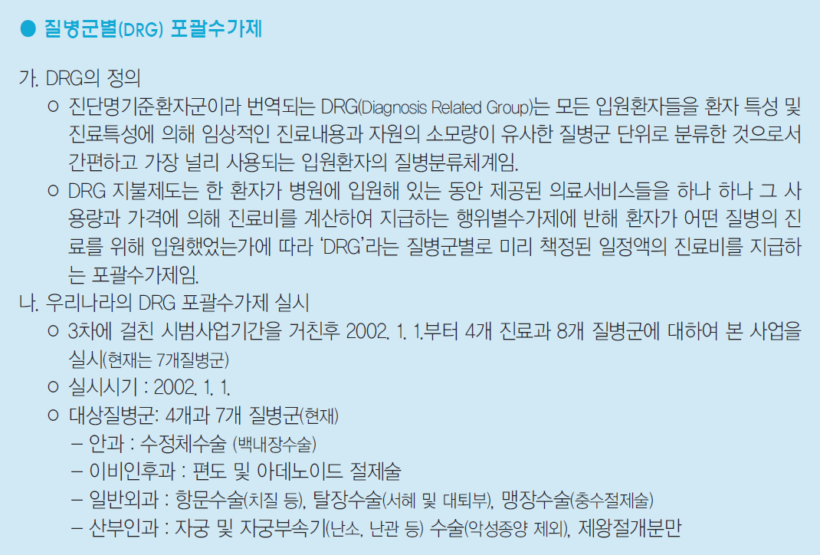
2013년 7월부터 전국 모든 의료기관이 포괄수가제 시행
2009년부터 신포괄수가사업 시범사업 실시 중/
많은 의료기관으로 확대 시행 중

Slide 22
제5절 진료비 지불방법
5. 총액계약제(Global budget: 독일)
기준: 지불자측과 의료공급자측 사전계약
장점
과잉진료 및 과잉청구 시비가 줄어 듬
진료비 심사, 조정과 관련된 공급자 불만 감소
의료비지출의 사전예측 가능으로 보험재정의 안정적 운영
의료공급자의 자율적 규제 가능
단점
보험자 및 의사단체간 계약체결의 어려움 상존
의료공급자단체의 독점성 보장으로 인한 폐해
전문과목별, 요양기관별로 진료비를 배분받기 위한 갈등
신기술개발 및 도입, 의료의 질 향상을 위한 동기 저하
의료의 질관리의 어려움(과소진료)

Slide 23
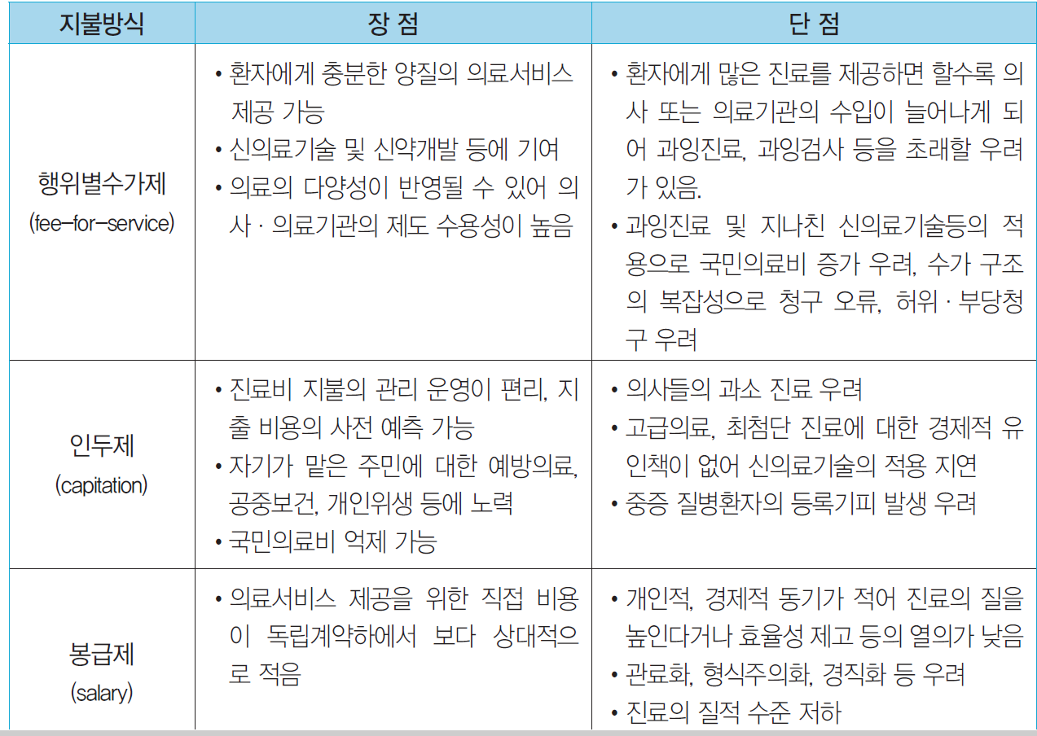

Slide 24
